Slide 1
§ 25. Политическая система СССР в 30-е гг. XX в.

Slide 2
Роль партии в жизни государства
власть в СССР фактически осуществляла коммунистическая партия
партийная символика приобрела официальный статус — красное знамя и партийный гимн «Интернационал» стали государственными

Slide 3
Роль идеологии
1930-х гг. марксизм-ленинизм был уже официальной государственной идеологией
контроль за средствами массовой информации
новый виток репрессий против церкви. Прошла кампания «торжественного» сбрасывания колоколов с храмов и отправка их на переплавку для нужд индустриализации

Slide 4
Документ
ИЗ КНИГИ А. ЖИДА «ВОЗВРАЩЕНИЕ ИЗ СССР». 1936 г.
В СССР решено однажды и навсегда, что по любому вопросу должно быть только одно мнение. Впрочем, сознание людей сформировано таким образом, что этот конформизм им не в тягость, он для них естествен, они его не ощущают, и не думаю, что к этому могло бы примешиваться лицемерие... Каждое утро «Правда» им сообщает, что следует знать, о чём думать и чему верить... Получается, что, когда ты говоришь с каким-нибудь русским, ты говоришь словно со всеми сразу. Не то чтобы он буквально следовал каждому указанию, но в силу обстоятельств отличаться от других он просто не может... Надо иметь в виду также, что подобное сознание начинает формироваться с самого раннего детства... Самое главное при этом — убедить людей, что они счастливы настолько, насколько можно быть счастливыми в ожидании лучшего, убедить людей, что другие повсюду менее счастливы, чем они. Этого можно достигнуть, только надёжно перекрыв любую связь с внешним миром (я имею в виду с заграницей).
О каких особенностях жизни людей идёт речь? Какими способами они формировались?

Slide 5
Формирование культа личности Сталина
Как вы думаете, какие обстоятельства способствовали формированию культа личности Сталина? Вспомните об основном противоречии нэпа и проблеме вождя в 1920-е гг.

Slide 6
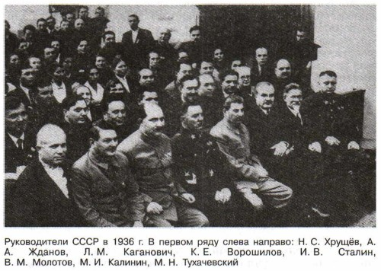

Slide 7
Массовые репрессии
сталинский режим имел и другую надёжную опору — систему карательных органов
борьбы с «вредителями»
закон «о пяти колосках»

Slide 8
Постановление правительства от 7 апреля 1935 г. предписывало «несовершеннолетних, начиная с 12-летнего возраста, уличённых в совершении краж, в причинении насилия, телесных повреждений, в убийстве или попытках к убийству, привлекать к уголовному суду с применением всех мер уголовного наказания», включая смертную казнь.

Slide 9
Показательные судебные процессы
«Взбесившихся собак я требую расстрелять — всех до одного!» (Прокурор А. Вышинский)
секретный отдел в НКВД, занимавшийся уничтожением политических противников власти

Slide 10
По официальным данным, в 1930—1953 гг. по обвинению в контрреволюционной, антигосударственной деятельности было репрессировано 3,8 млн человек.

Slide 11
Конституция «победившего социализма»
С помощью «большого террора» Сталин пытался ликвидировать социальную напряжённость в стране, вызванную его собственными экономическими и политическими ошибками.

Slide 12
Национальная политика
ужесточилась национальная политика
в мусульманских районах страны
Закрывались мечети, их превращали в школы, клубы, кинотеатры, читальные залы.
Было отменено использование местных языков в государственных учреждениях.

